Slide 1


Felsőfokú ingatlan-menedzser képzés, 2017
Ingatlangazdálkodás szakképzés
Budapesti Corvinus Egyetem
Gazdálkodási Kar
Felsőfokú képzettséggel rendelkező szakemberek részére

Slide 2

Felsőfokú ingatlan-menedzser képzés, 2017
Ingatlangazdálkodás szakképzés
Budapesti Corvinus Egyetem
Gazdálkodási Kar
Felsőfokú képzettséggel rendelkező szakemberek részére
Közgazdász alapképzettséggel: szakközgazdász-diploma
Mérnök, jogász, tanár alapképzettséggel: felsőfokú ingatlan-menedzser

Slide 3
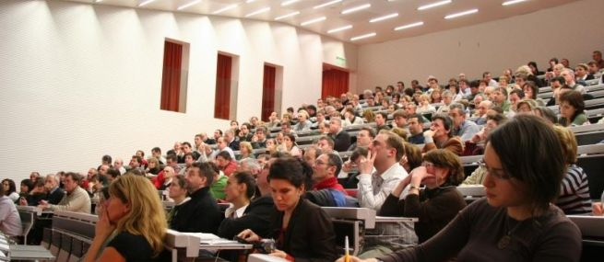
Felsőfokú ingatlan-menedzser képzés, 2017
Ingatlangazdálkodás szakképzés
Budapesti Corvinus Egyetem
Gazdálkodási Kar
Képzési rendszer: levelező képzés
Előadások, szemináriumok: minden héten pénteken, 8-18 óra között
Képzési idő: 2 félév
Képzés lezárása: diplomamunkával
Felvételi eljárás: Jelentkezéssel, személyes interjú alapján
Képzés várható díja: 350.000,- Ft/félév

Slide 4

Felsőfokú ingatlan-menedzser képzés, 2017
Ingatlangazdálkodás szakképzés
Budapesti Corvinus Egyetem
Gazdálkodási Kar
Akkreditáció: államileg elismert diploma
RICS-akkreditációt az első év lezárásakor kezdeményezzük
Igazságügyi szakértői akkreditációt a képzés indításakor kezdeményezzük
Önkormányzati értékbecslői névjegyzékhez
szükséges akkreditációt a képzés indításakor
kezdeményezzük

Slide 5
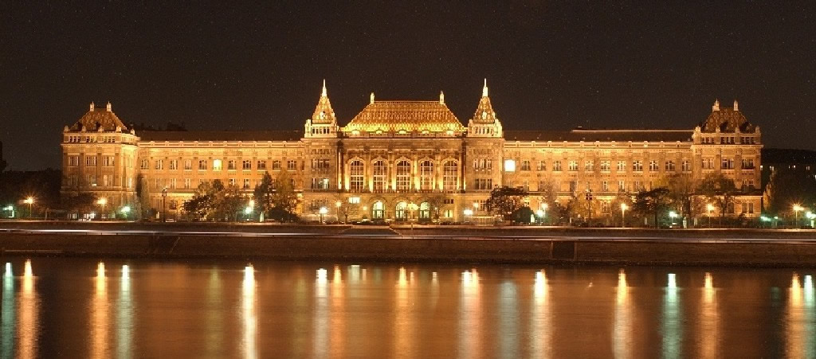
Felsőfokú ingatlan-menedzser képzés, 2017
Ingatlangazdálkodás szakképzés
Budapesti Corvinus Egyetem
Gazdálkodási Kar
Kinek ajánljuk?
Ingatlan ügynökségeknek, értékesítőknek
Ingatlan-értékbecslőknek
Ingatlanfejlesztő társaságok tulajdonosainak, munkatársainak
Ingatlankezelő társaságok tulajdonosainak, munkatársainakk
Beruházás-lebonyolítóknak
Építész-tervezőknek
Ingatlan-finanszírozással foglalkozó szakembereknek
Ingatlanalap-kezelőknek
Igazságügyi szakértőknek
Önkormányzati vagyongazdálkodás vezetőinek
Az állami vagyon kezelőinek
Intézményi befektetők szakembereinek
Ingatlanpiaccal foglalkozó média-munkásoknak
Turisztikai fejlesztéssel foglalkozó szakembereknek

Slide 6






Ingatlangazdálkodás szakképzés
Budapesti Corvinus Egyetem
Gazdálkodási Kar
Közgazdász
Felsőfokú ingatlan-menedzser képzés, 2017
Építész
Jogász
Kereskedő
bankár
Válság manager
Ingatlanpiaci ismeretek
Ingatlanjogi ismeretek
Értékbecslési ismeretek
Műszaki ismeretek
Pénzügyi, statisztikai ismeretek
Ingatlankezelési ismeretek
Informatikai ismeretek
Település-szabályozási ismeretek
Marketing ismeretek
Urbanisztikai ismeretek
Kommunikációs ismeretek
Gazdaságpolitikai ismeretek
Kutatási, elemzési módszertan
Marketinges

Slide 7
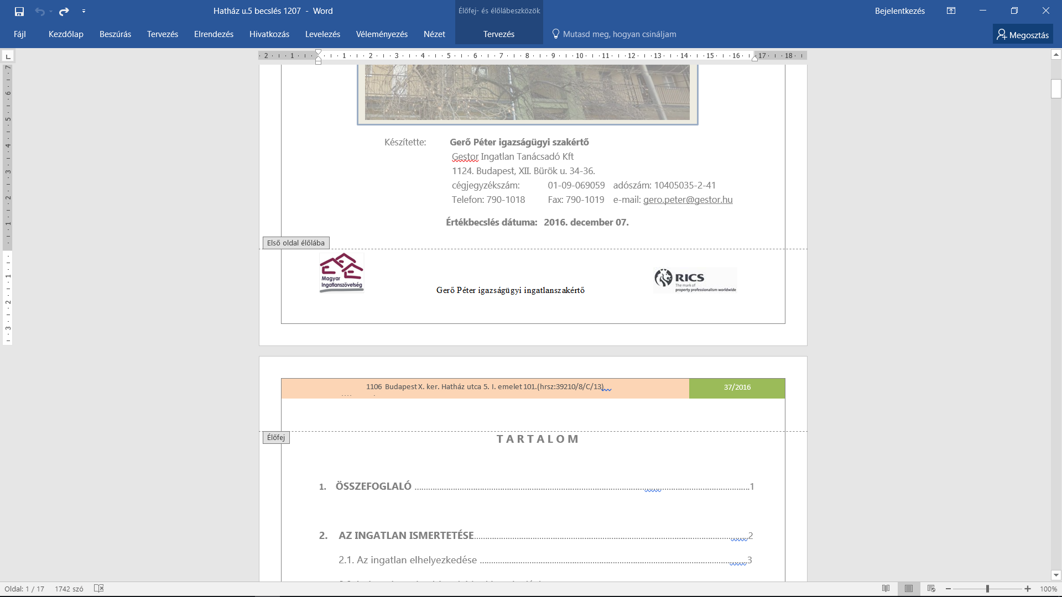
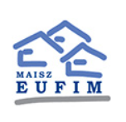

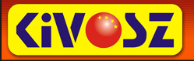
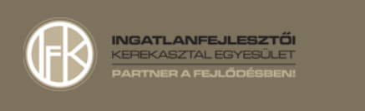

Ingatlangazdálkodás szakképzés
Budapesti Corvinus Egyetem
Gazdálkodási Kar
Felsőfokú ingatlan-menedzser képzés, 2017

Slide 8
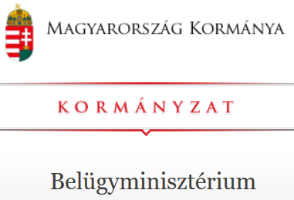
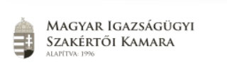
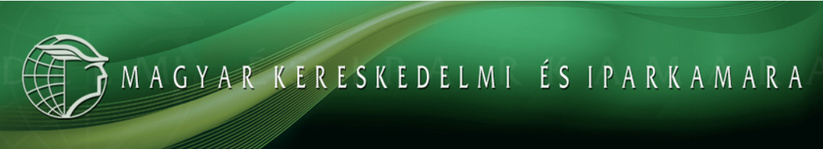
Ingatlangazdálkodás szakképzés
Budapesti Corvinus Egyetem
Gazdálkodási Kar
Felsőfokú ingatlan-menedzser képzés, 2017

Slide 9
Ingatlangazdálkodás szakképzés
Budapesti Corvinus Egyetem
Gazdálkodási Kar
FÖLD
Felsőfokú ingatlan-menedzser képzés, 2017
fejlesztés
Forrás: Gestor

Slide 10
Ingatlangazdálkodás szakképzés
Budapesti Corvinus Egyetem
Gazdálkodási Kar
FÖLD
Felsőfokú ingatlan-menedzser képzés, 2017
mérés
fejlesztés
Forrás: Gestor

Slide 11
Ingatlangazdálkodás szakképzés
Budapesti Corvinus Egyetem
Gazdálkodási Kar
FÖLD
Felsőfokú ingatlan-menedzser képzés, 2017
mérés
övezet/szabályozás
fejlesztés
Forrás: Gestor

Slide 12
Ingatlangazdálkodás szakképzés
Budapesti Corvinus Egyetem
Gazdálkodási Kar
FÖLD
Felsőfokú ingatlan-menedzser képzés, 2017
mérés
övezet/szabályozás
Legjobb és legmagasabb hasznosítás elve
fejlesztés
Forrás: Gestor

Slide 13
Ingatlangazdálkodás szakképzés
Budapesti Corvinus Egyetem
Gazdálkodási Kar
FÖLD
Felsőfokú ingatlan-menedzser képzés, 2017
mérés
övezet/szabályozás
Legjobb és legmagasabb hasznosítás elve
fejlesztés
tervezés
Forrás: Gestor

Slide 14
Ingatlangazdálkodás szakképzés
Budapesti Corvinus Egyetem
Gazdálkodási Kar
FÖLD
Felsőfokú ingatlan-menedzser képzés, 2017
mérés
övezet/szabályozás
Legjobb és legmagasabb hasznosítás elve
fejlesztés
tervezés
fejlesztés
Forrás: Gestor

Slide 15
Ingatlangazdálkodás szakképzés
Budapesti Corvinus Egyetem
Gazdálkodási Kar
FÖLD
Felsőfokú ingatlan-menedzser képzés, 2017
mérés
övezet/szabályozás
Legjobb és legmagasabb hasznosítás elve
fejlesztés
tervezés
fejlesztés
Forrás: Gestor
felépített épület

Slide 16
Ingatlangazdálkodás szakképzés
Budapesti Corvinus Egyetem
Gazdálkodási Kar
FÖLD
Felsőfokú ingatlan-menedzser képzés, 2017
mérés
övezet/szabályozás
Legjobb és legmagasabb hasznosítás elve
fejlesztés
tervezés
fejlesztés
bérbeadás/marketing
Forrás: Gestor
felépített épület

Slide 17
Ingatlangazdálkodás szakképzés
Budapesti Corvinus Egyetem
Gazdálkodási Kar
FÖLD
Felsőfokú ingatlan-menedzser képzés, 2017
mérés
övezet/szabályozás
Legjobb és legmagasabb hasznosítás elve
fejlesztés
tervezés
üzemeltetés, kezelés
fejlesztés
bérbeadás/marketing
Forrás: Gestor
felépített épület

Slide 18
Ingatlangazdálkodás szakképzés
Budapesti Corvinus Egyetem
Gazdálkodási Kar
FÖLD
Felsőfokú ingatlan-menedzser képzés, 2017
mérés
övezet/szabályozás
Legjobb és legmagasabb hasznosítás elve
fejlesztés
értékesítés
tervezés
üzemeltetés, kezelés
fejlesztés
bérbeadás/marketing
Forrás: Gestor
felépített épület

Slide 19
Ingatlangazdálkodás szakképzés
Budapesti Corvinus Egyetem
Gazdálkodási Kar
FÖLD
Felsőfokú ingatlan-menedzser képzés, 2017
mérés
övezet/szabályozás
befektetés, refinanszírozás
Legjobb és legmagasabb hasznosítás elve
fejlesztés
értékesítés
tervezés
üzemeltetés, kezelés
fejlesztés
bérbeadás/marketing
Forrás: Gestor
felépített épület

Slide 20
Ingatlangazdálkodás szakképzés
Budapesti Corvinus Egyetem
Gazdálkodási Kar
FÖLD
Felsőfokú ingatlan-menedzser képzés, 2017
mérés
üzemeltetés, felújítás
övezet/szabályozás
befektetés, refinanszírozás
Legjobb és legmagasabb hasznosítás elve
fejlesztés
értékesítés
tervezés
üzemeltetés, kezelés
fejlesztés
bérbeadás/marketing
Forrás: Gestor
felépített épület

Slide 21
Ingatlangazdálkodás szakképzés
Budapesti Corvinus Egyetem
Gazdálkodási Kar
FÖLD
Felsőfokú ingatlan-menedzser képzés, 2017
átalakítás, bontás
mérés
üzemeltetés, felújítás
övezet/szabályozás
befektetés, refinanszírozás
Legjobb és legmagasabb hasznosítás elve
fejlesztés
értékesítés
tervezés
üzemeltetés, kezelés
fejlesztés
bérbeadás/marketing
Forrás: Gestor
felépített épület

Slide 22
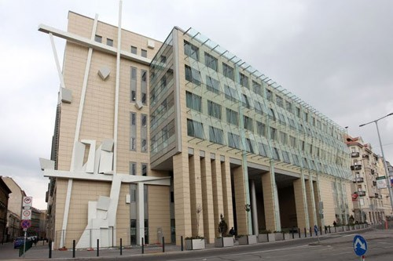
Felsőfokú ingatlan-menedzser képzés, 2017
Ingatlan-
piac és
mérése
Informatikai
és kommuniká-ciós ismeretek
Jogi ismeretek
Facility
management
Építészeti ismeretek
Ingatlangazdálkodás
Szakképzés
Corvinus Egyetem
Ingatlan-értékesítés és marketing
Ingatlan értékbecslés
Mikro-ökonómia, város-gazdálkodás
Ingatlan-
befektetések
Ingatlan-
fejlesztés

Slide 23

Felsőfokú ingatlan-menedzser képzés, 2017
Ingatlangazdálkodás szakképzés
Budapesti Corvinus Egyetem
Gazdálkodási Kar
1. Ingatlanpiac és mérése
1. Ingatlanpiac és mérése
Témafelelős: | Soóki-Tóth Gábor
Előadás: | 20 | óra
Gyakorlat: | 4 | óra
Kredit: | 5
Specialitások, szegmensek, benchmarkok
Geodézia, ingatlan-nyilvántartás
Nemzetközi és hazai szabványok, etikai normák, korrupciós csapdák
Matematikai statisztikai módszerek, piacelemzések
Összehasonlító elemzések
Térkép, földkönyv, helyszínrajz, tulajdoni lap
Telekalakítás, épület-feltüntetés, változtatások

Slide 24
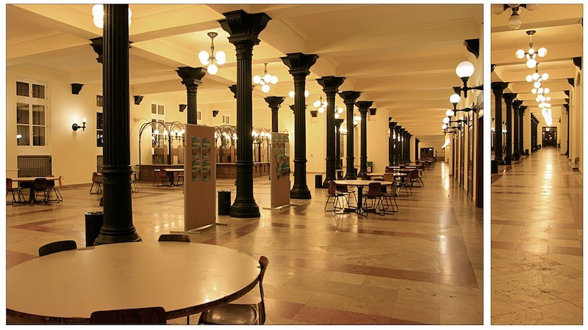
Felsőfokú ingatlan-menedzser képzés, 2017
Ingatlangazdálkodás szakképzés
Budapesti Corvinus Egyetem
Gazdálkodási Kar
2. Jogi ismeretek
Gazdasági jog
Speciális ingatlanjog
Jogszolgáltatás, bíróságok, eljárások, esettanulmányok
PTK, Közigazgatási-,és büntetőjog
Tulajdonjog, Használati jog, bérlet
Ingatlan-fejlesztés-,kezelés tipikus szerződései és jogszabályai
Illetékek, off-shore és ellenőrzött vállalkozások
Illetékek, off-shore és ellenőrzött vállalkozások
Feltűnő értékaránytalanság, teljesítések elmaradása, zálogjog, kártalanítások

Slide 25
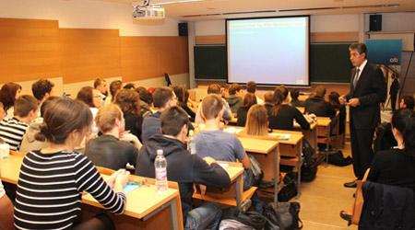
Felsőfokú ingatlan-menedzser képzés, 2017
Ingatlangazdálkodás szakképzés
Budapesti Corvinus Egyetem
Gazdálkodási Kar
3. Építészeti ismeretek
Épületszerkezetek
Épületgépészet
Épület-diagnosztika, nemzetközi minősítési rendszerek
Fő-,és mellék- szerkezetek
Építészet-történet, várostervezés
Korszerű energiagazdál-kodás, zöld épületek, passzív házak
Épület-gépészeti alrend-szerek
Lakó-,és kereskedelmi ingatlanok felmérése
Épületek minőségbiztosítása

Slide 26
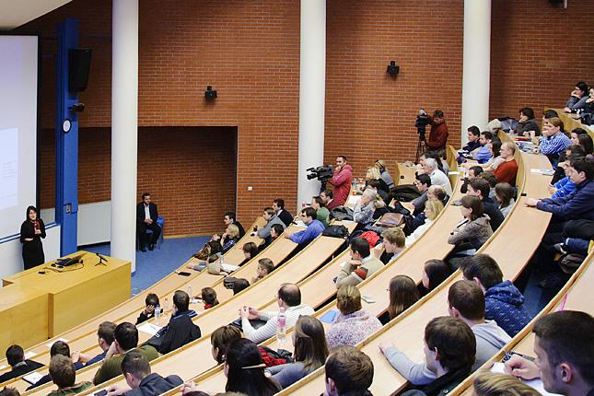
Felsőfokú ingatlan-menedzser képzés, 2017
Ingatlangazdálkodás szakképzés
Budapesti Corvinus Egyetem
Gazdálkodási Kar
4. Ingatlan-értékbecslés
Alkalmazott matematika, matematikai statisztika
Hagyományos módszerek
Nemzetközi szabványok, esettanulmányok
Mikroökonómiai alapok, piaci szereplők viselkedésének modellezése
Városfejlődés és ingatlanok értékváltozása, modellezés
Költség-,és összehasonlító módszerek
Hozam, befektetési és maradvány-elvű fejlesztési módszerek
Új és használt
Lakó-ingatlanok
Kereskedelmi
ingatlanok,
szálláshelyek
Termő-földek értékelése

Slide 27
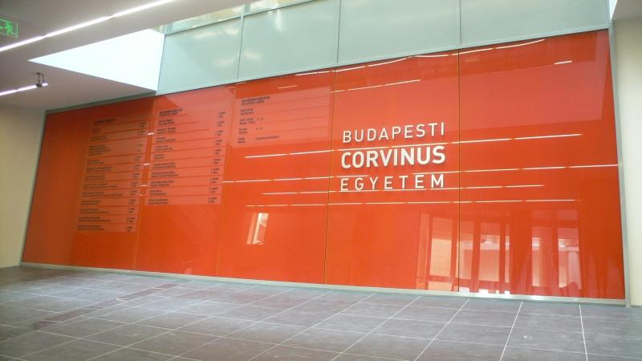
Ingatlangazdálkodás szakképzés
Budapesti Corvinus Egyetem
Gazdálkodási Kar
Felsőfokú ingatlan-menedzser képzés, 2017
5. Ingatlan-és értékpapírpiac
Alternatív befektetések összehasonlító elemzése
Jelzálog-hitelezés
Ingatlan-alapok kezelése
Ingatlan-befektetési számítások
Ingatlan-befektetések kockázat-elemzése
Jelzáloglevél-kibocsátás, projekt-finanszírozás
2008-2010-es pénzügyi-gazdasági válság elemzése
Alapok fajtái, működése, kockázatai
Ingatlan-portfólió-kezelés

Slide 28
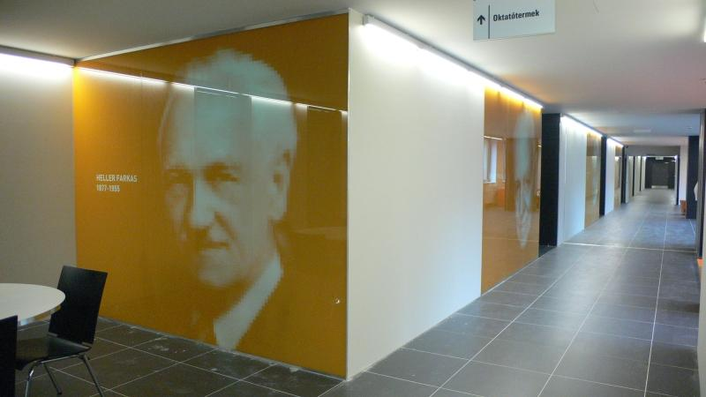
Ingatlangazdálkodás szakképzés
Budapesti Corvinus Egyetem
Gazdálkodási Kar
Felsőfokú ingatlan-menedzser képzés, 2017
6. Ingatlan-értékesítés és marketing
Értékesítési menedzsment
Franchise-hálózatok működtetése
Speciális-,és kényszer-értékesítések
Lakóingatlanok értékesítése
Kereskedelmi ingatlanok értékesítése
Együütműködés, online és közösségi média használata
Adatbázisok kezelése, piacelemzés
Ingatlanok értékesítése felszámolási és végrehajtási eljárásokban
Ingatlanok értékesítése és vétele nyílt pályázatiés közbeszerzési eljárásokban

Slide 29
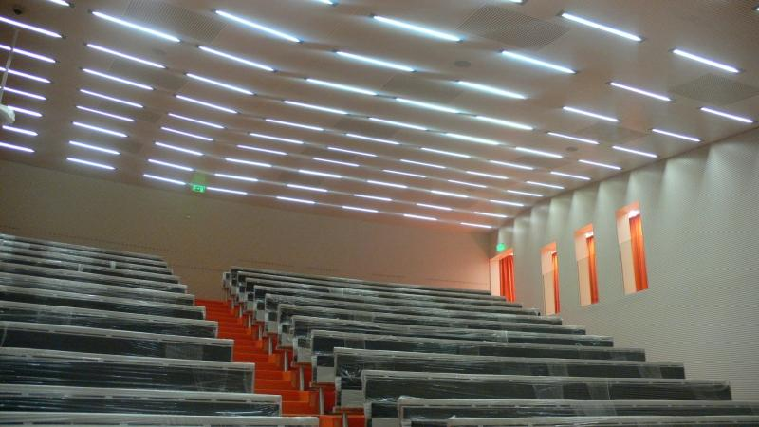
Ingatlangazdálkodás szakképzés
Budapesti Corvinus Egyetem
Gazdálkodási Kar
Felsőfokú ingatlan-menedzser képzés, 2017
7. Ingatlan-fejlesztési ismeretek
Fejlesztési projektek tervezése
Fejlesztési projektek finanszírozása
Fejlesztési projektek megvalósítása
Fejlesztési projektek értékesítése
Projekt-menedzsment ismeretek, informatikai támogatások
Best use számítások, feasibility study készítése,kreatív tervezés, engedélyeztetés
Projekt-finanszírozás modellezése
Döntés-előkészítő fejlesztési modell-számítások
Kivitelezés-szervezés, minőség-ellenőrzés, fedezetkezelés, teljesítések igazolása
Projektek értéke-sítési technikái
Esettanulmányok: telek-fejlesztés
Bevásárlóközpont
Lakó-,és irodaházak

Slide 30
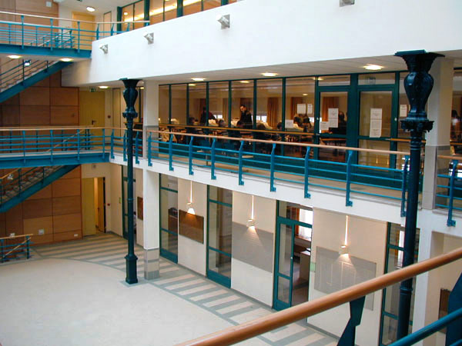
Ingatlangazdálkodás szakképzés
Budapesti Corvinus Egyetem
Gazdálkodási Kar
Felsőfokú ingatlan-menedzser képzés, 2017
8. Ingatlan-kezelési ismeretek
Facility Management
Társasházak kezelése
Ingatlanok számvitele
Korszerű energia-gazdálkodás tervezése
Passzív házak
Korszerű épület-fenntartási eszközök, eljárások és elszámolások
Alapítás, szabályzatok, fejlesztések menedzselése, pályázatok
Stratégiai tervezés, Költség-gazdálkodás,
Közös tulajdon fenntartható működtetése
Controlling és portfóió-menedzsment
Adó-optimalizálás lehetőségei, amortizáció elszámolása

Slide 31

Ingatlangazdálkodás szakképzés
Budapesti Corvinus Egyetem
Gazdálkodási Kar
Felsőfokú ingatlan-menedzser képzés, 2017
9. Kommunikáció az ingatlanpiacon
Tárgyalástechnika
A szemléltetés módszerei
Ingatlanszakértők szakmai elismerése - külső kommunikáció
Kommuniká-ció az értékesíté-sben
Vállalaton belüli kommuniká-ció, ösztönzési rendszerek
PPT
Prezi
EUFIM-szakértők
Értékbecslői névjegyzék
Igazságügyi szakértők
RICS szakértői

Slide 32
Felsőfokú ingatlan-menedzser képzés, 2017
Ingatlangazdálkodás szakképzés
Budapesti Corvinus Egyetem
Gazdálkodási Kar
Jelentkezés: 2017. júliustól
Felvételi interjúk: 2017. szeptember - október
Minimális létszám: 20 fő
Képzés beindítása: 2018. február
Érdeklődés, további információk: Corvinus Egyetem
Vállalkozások Pénzügyei Tanszék
e-mail: krisztina.forgacs @ uni-corvinus.hu

Slide 33
Felsőfokú ingatlan-menedzser képzés, 2017
Ingatlangazdálkodás szakképzés
Budapesti Corvinus Egyetem
Gazdálkodási Kar
Jelentkezés: 2017. júliustól
Felvételi interjúk: 2017. szeptember - október
Minimális létszám: 20 fő
Képzés beindítása: 2018. február
Érdeklődés, további információk: Corvinus Egyetem
Vállalkozások Pénzügyei Tanszék
e-mail: krisztina.forgacs @ uni-corvinus.hu
Várjuk jelentkezését!

